Slide 1
CH6
Collecting data with streams
1FeS

Slide 2
Contents
Review
Summarize and Reduce
How to group the elements?
How to partition the elements?
Predefined collectors
Custom collectors

Slide 3
Contents
Review
Summarize and Reduce
How to group the elements?
How to partition the elements?
Predefined collectors
Custom collectors

Slide 4
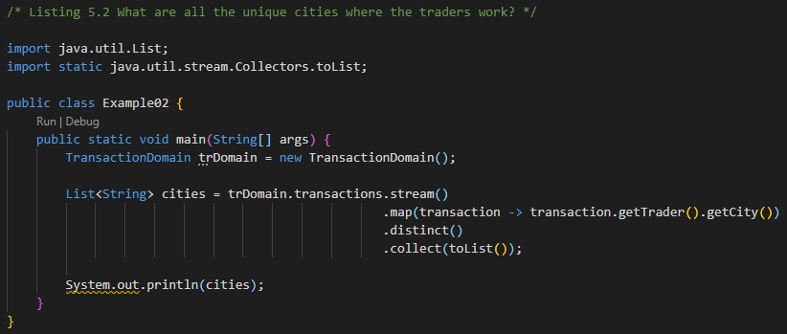
Q1

Slide 5
A1

Slide 6
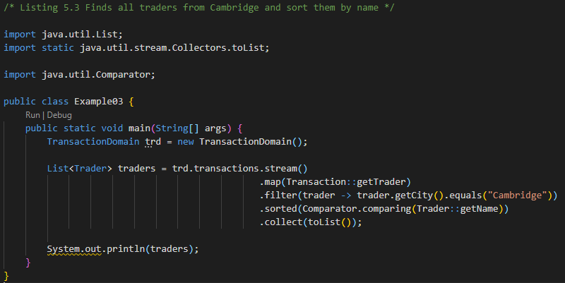
Q2

Slide 7
A2

Slide 8
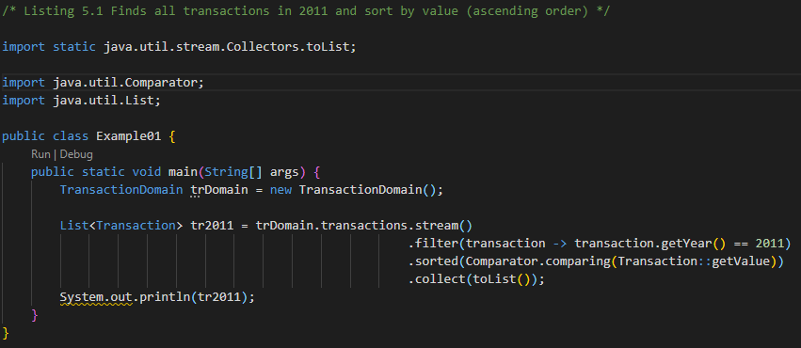
Q3

Slide 9
A3

Slide 10
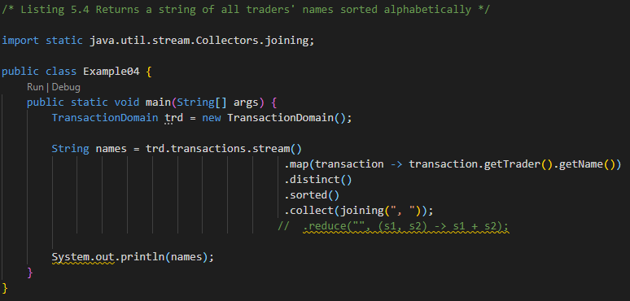
Q4

Slide 11
A4

Slide 12
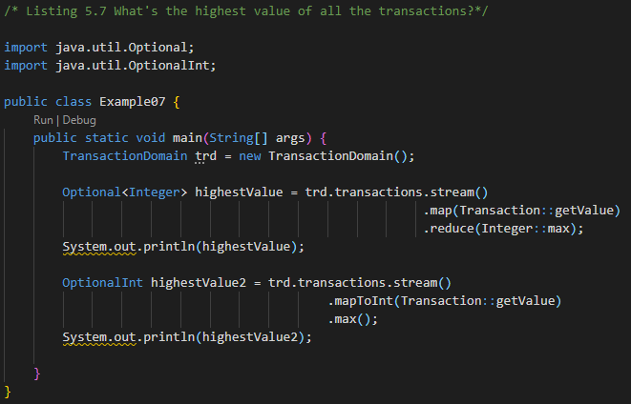
Q5

Slide 13
A5

Slide 14
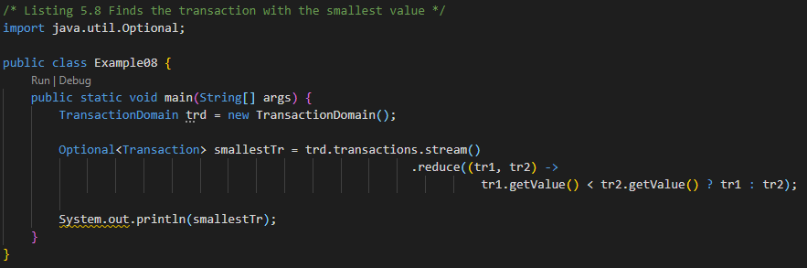
Q6

Slide 15
A6

Slide 16
Contents
Review
Summarize and Reduce
How to group the elements?
How to partition the elements?
Predefined collectors
Custom collectors

Slide 17
Data Collecting
데이터 수집?
주어진 데이터베이스 또는 데이터 스트림에서 데이터를 꺼내는 작업
데이터는 수집 과정에서 Return Type, Sorting Criteria, Data Structure 등을 지정해야 할 경우가 빈번함
스트림으로 주어지는 데이터를 보다 명시적으로 처리할 수 있게 도와주는 역할이 Collector 인터페이스

Slide 18
Collectors
Static factory method 들을 제공함으로써 편리하게 사용할 수 있는 Collector Interface 제공하는 클래스
That’s Why !!
collect()
스트림의 Terminal Operation 중 하나로 스트림 원소들의 구조를 변형해 반환하는 역할
Collector Interface
collect() 의 매개변수가 되는 것
Collectors 에서 제공하는 Predefined Collector Interface 기능은 크게 세 가지로 구분 가능
Reducing and Summarizing stream elements to a single value: 한 개 값으로 요약
Grouping elements: 요소 그룹화
Partitioning elements: 요소 분할

Slide 19
Stream API – collect & Collectors
collect()
Stream 데이터의 변형 등의 처리를 원하는 자료형으로 반환해주는 메소드
How?
인자로 Collector Interface 받아 스트림 원소들을 수집
collect( )
Collector Interface
Why use?
Imperative(명령형) 데이터 수집 방식과 비교해 코드 가독성 높임
내부적으로 발생하는 reducing process 가 설계되어 기능에 중점 둘 수 있음
가변 컨테이너 관련 작업에서 병렬성을 확보할 수 있음
plus)
SQL 쿼리와 동일하게 동작하는 코드 작성 가능!

Slide 20
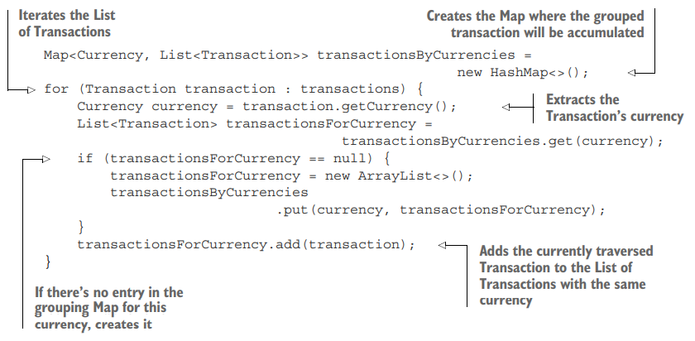
Imperative vs Functional

Slide 21
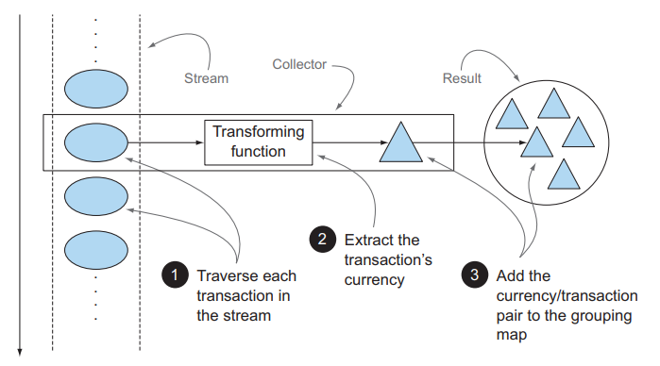
Reduction Operation ?
Result 1개!

Slide 22
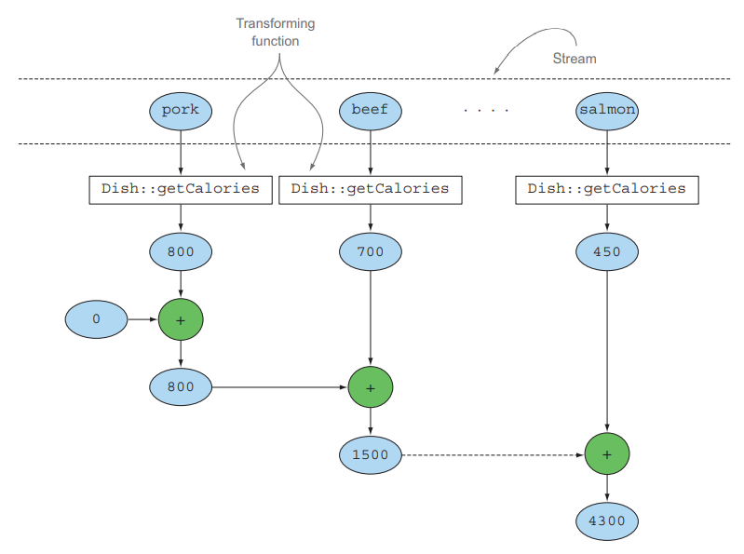
Summarization Operation ?
Result 1개! But 합

Slide 23
Reducing example
counting
Stream 개수 세기
maxBy, minBy
최대 혹은 최소를 만족하는 요소 찾기
summingInt
객체를 int로 매핑하는 인수를 받아 합 계산
averagingInt
객체를 int로 매핑하는 인수를 받아 평균 계산
summarizingInt
요소 수, 합계, 평균, 최대값, 최소값 등 계산
joining
내부 StringBuilder 이용해 문자열을 하나로 만듦
reducing(parm1, parm2, parm3) or reducing(parm1) 으로 모두 구현 가능!

Slide 24
Contents
Review
Summarize and Reduce
How to group the elements?
How to partition the elements?
Predefined collectors
Custom collectors

Slide 25
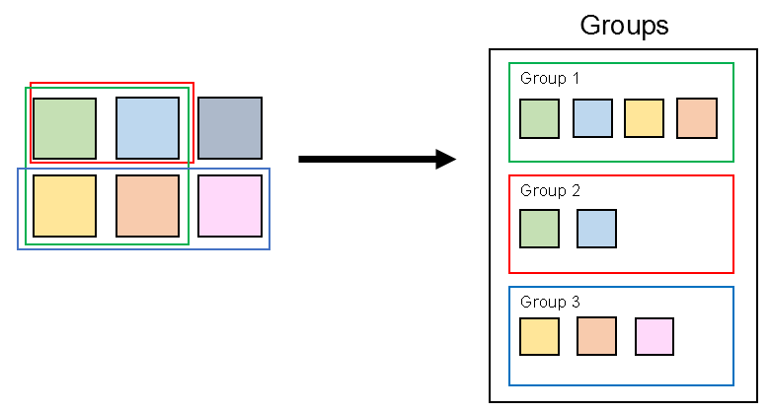
Grouping
→ 주어진 stream 을 Group 으로 묶어서 표현하는 방법
구분 결과
Automatically

Slide 26
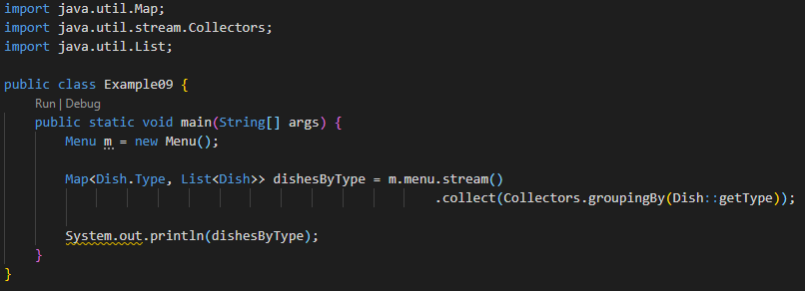
Grouping
→ 인자로 Classifier 를 넘겨주자!
결과:

Slide 27
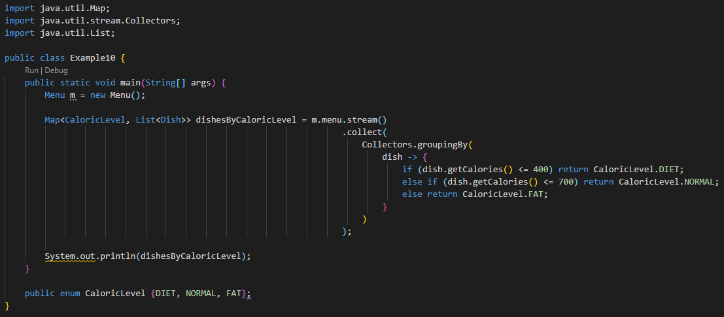
Grouping
→ 인자로 Classifier 를 넘겨주자!
결과:

Slide 28
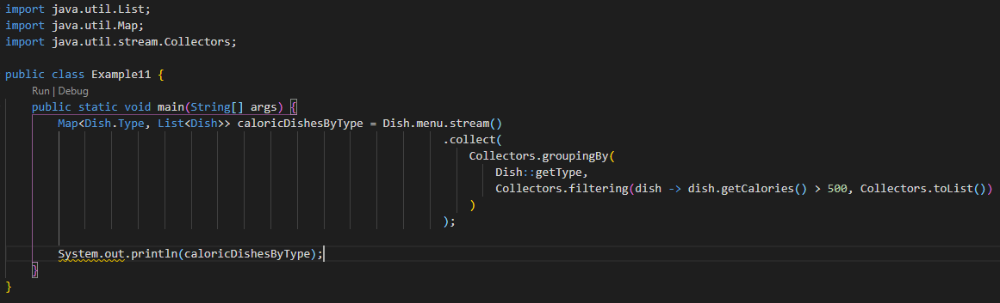
Grouping with filtering
→ 인자로 Classifier 를 넘겨주자!
결과:
→ NULL 값을 가지는 FISH 도 표현할 수 있음

Slide 29
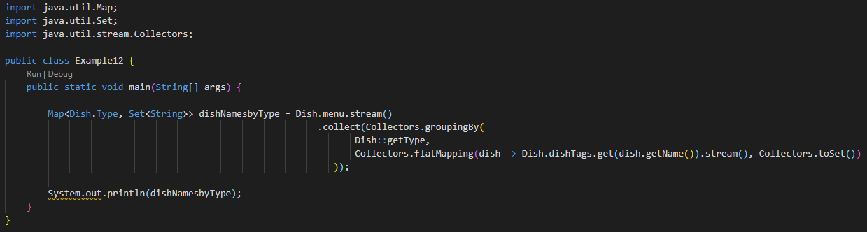
Grouping with flatMapping
→ 인자로 Classifier 를 넘겨주자!
결과:
→ Collectors.toSet() 을 이용해 원하는 Collection 형태로 반환 가능

Slide 30
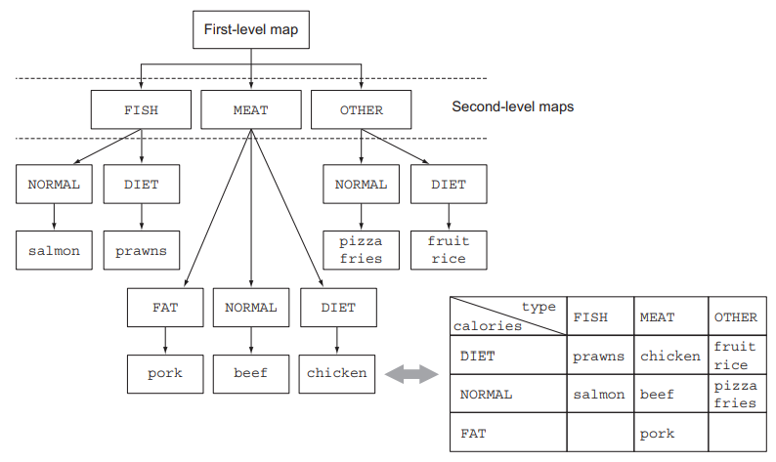
Multilevel Grouping
→ 여러 번의 Grouping
→ groupingBy in groupingBy

Slide 31
Contents
Review
Summarize and Reduce
How to group the elements?
How to partition the elements?
Predefined collectors
Custom collectors

Slide 32
Partitioning
Special case of Grouping
Predicate 를 기준으로 스트림을 Grouping 하는 기준

Slide 33
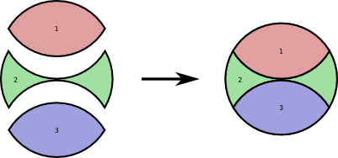
Partition example

Slide 34
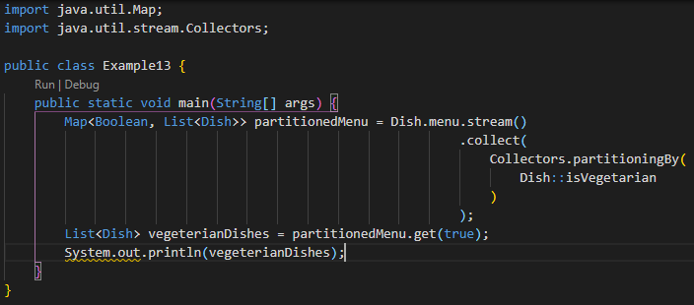
Partitioning
→ Predicate 를 인자로 넘겨주자!
결과:

Slide 35
Partitioning
Why use?
두 가지 Stream 을 동시에 가지고 있을 수 있음 (filter 불가)
isVegeterian() 과 함께 isNotVegeterian() 구현? 매우 비효율적

Slide 36
Contents
Review
Summarize and Reduce
How to group the elements?
How to partition the elements?
Predefined collectors
Custom collectors

Slide 37
더 많은 Collectors Method
Collectors
https://docs.oracle.com/javase/8/docs/api/java/util/stream/Collectors.html
더 많은 Collector Interface
Collector Interface
https://docs.oracle.com/javase/8/docs/api/java/util/stream/Collector.html

Slide 38
Contents
Review
Summarize and Reduce
How to group the elements?
How to partition the elements?
Predefined collectors
Custom collectors

Slide 39
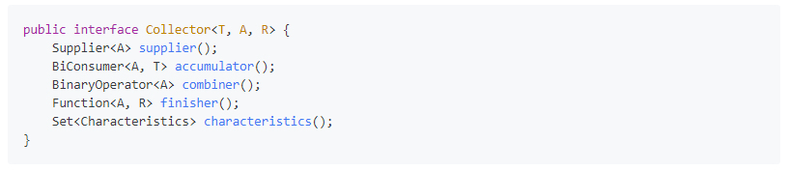
Collector Interface
T
수집될 항목의 제네릭 형식
A
Accumulator 로 수집 과정에서 중간 결과를 누적하는 객체 형식
R
수집 연산 결과 객체의 형식

Slide 40
Collector Interface – supplier()
supplier()
빈 Accumulator 를 반환하는 메소드로 새로운 결과 컨테이너를 만듦

Slide 41
Collector Interface – accumulator()
accumulator()
Reducing 연산을 수행하는 함수를 반환하여 결과 컨테이너에 요소를 추가함

Slide 42
Collector Interface – combiner()
combiner()
스트림이 서브 파트로 분할되어 병렬로 처리될 경우
서브 파트들의 Accumulator를 어떻게 병합할지 정의한 메소드
Check!
원본 스트림은 특정 조건에 부합될 때 까지 재귀적으로 분할된다
Check!
서브 파트가 너무 적거나 코어보다 너무 많게 되면 성능이 떨어질 수 있음
Check!
스트림의 parallel reducing 연산을 가능하게 해주는 메소드로 fork/join 프레임 워크와 Spliterator 추상화를 사용

Slide 43
Collector Interface – finisher()
finisher()
Reducing 마지막에 호출되는 함수를 반환하며, Accumulator 객체를 결과인 R 객체로 변환하는 역할
Check!
결과 객체와 누적 객체가 같은 경우 Function.identify() 를 사용함

Slide 44
Collector Interface – finisher()
characteristics()
Collector의 활동을 정의해 병렬로 처리 가능한지, 최적화가 가능한지 등을 EnumSet 으로 명시
Check!
키워드로는 UNORDERED, CONCURRENT, IDENTITY_FINISH 가 있음
Check!
UNORDERED는 Reducing 결과가 스트림 요소 방문 순서나 누적 순서에 영향을 받지 않음을 나타낸다
Check!
CONCURRENT는 다중 스레드에서 accumulator 함수를 동시에 호출하여 병렬 Reducing이 가능함을 뜻한다
Check!
IDENTITY_FINISH는 Reducing 최종 결과로 누적 객체를 바로 사용해 최적화 할 수 있다

Slide 45
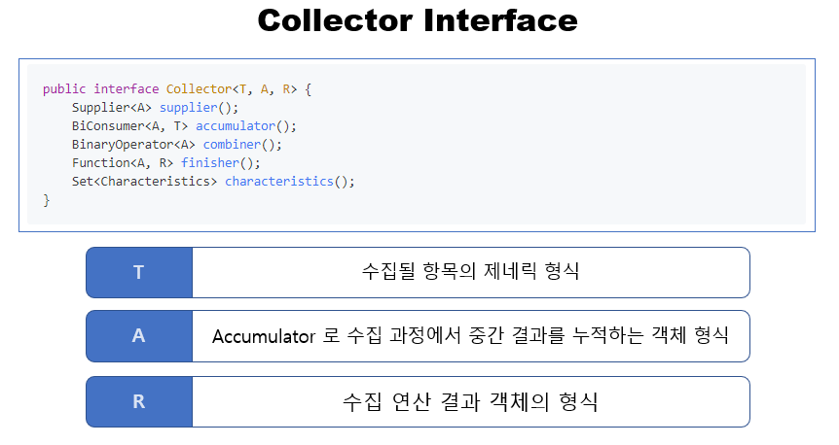
Q. Stream<T> 의 모든 요소를 List<T> 로 수집하는 ToListCollector<T> 라는 클래스
public class ToListCollector<T> implements Collector<T, List<T>, List<T>>

Slide 46
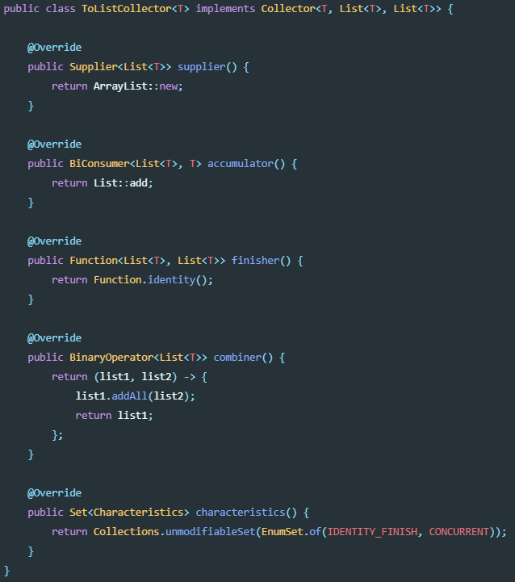
구현

Slide 47
CH6
Q&A
1FeS

